Slide 1
Föräldramöte 2026
Irsta IF – F18
Jessica, Joanna, Sofia, Felix, Filip, Fredrik

Slide 2
Agenda
Intro/presentation
Organisation & Ekonomi
Utanför planen – vad behövs för ett fungerande Irsta F18?
Fotbollen
  Överblick
  Mål
  Matcher
  Träningar
Frågor & reflektion, något som kan fungera bättre än förra året?

Slide 3



Intro
22 spelare registrerade i laget.se
3 spelare eventuellt påväg in
5 tränare, Felix, Filip, Jessica, Sofia, Joanna
1 kassör, Fredrik
En grupp föräldrar

Slide 4
Intro
22 spelare registrerade i laget.se
3 spelare eventuellt påväg in
5 tränare, Felix, Filip, Jessica, Sofia, Joanna
1 kassör, Fredrik
En grupp föräldrar
Ledargruppen

Slide 5
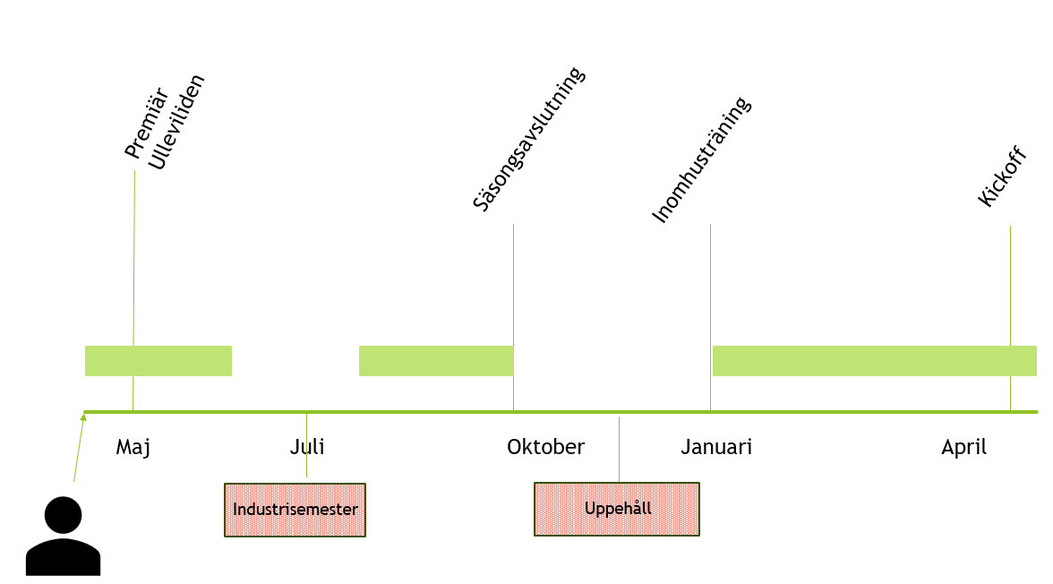

Intro
2026 2027
Här är vi nu!
*Väldigt oskalenligt

Slide 6
Organisation och ekonomi

Slide 7
Organisation & Ekonomi - organisation

Slide 8
Organisation & Ekonomi - organisation
F18
..
..

Slide 9

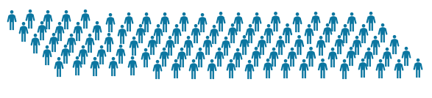
Organisation & Ekonomi - organisation
IRSTA IF
575 spelare
110 ledare
En halvtidsanställd personal
F18
..
..

Slide 10
Organisation & Ekonomi - organisation
Irsta IF styrelse
F18
..
..

Slide 11
Organisation & Ekonomi - organisation
Kommunen
Västmanlands Fotbollsförbund
Riksidrottsförbundet
(RF-SISU)
Svenska Fotbollsförbundet
Irsta IF styrelse
F18
..
..

Slide 12
Organisation & Ekonomi - organisation
Kommunen
Västmanlands Fotbollsförbund
Riksidrottsförbundet
(RF-SISU)
Svenska Fotbollsförbundet
Irsta IF styrelse
F18
Andra organisationerna
..
..

Slide 13
Organisation & Ekonomi - organisation
Andra organisationerna
Irsta IF styrelse
F18

Slide 14
Organisation & Ekonomi - organisation
Andra organisationerna
Regler/riktlinjer för både föreningsliv och fotboll som sätts av andra organisationer kommer in och förädlas sedan av ”Irsta IF styrelse” vilket skapar en handbok som vi i F18 följer och ytterligare förädlar
Irsta IF styrelse
F18

Slide 15
Organisation & Ekonomi - organisation
Andra organisationerna
Regler/riktlinjer för både föreningsliv och fotboll som sätts av andra organisationer kommer in och förädlas sedan av ”Irsta IF styrelse” vilket skapar en handbok som vi i F18 följer och ytterligare förädlar
Utbildningar från tex Svenska Fotbollsförbundet, samordning för poolspel osv
Irsta IF styrelse
F18

Slide 16

Organisation & Ekonomi - organisation
Andra organisationerna
Irsta IF styrelse
1 milj+
F18
30 000+
19 700- Kläder, avslutningar, cuper
10 300

Slide 17
Organisation & Ekonomi - organisation
Andra organisationerna
Bidrag
Medlemsavgift
Irsta IF styrelse
Bingokiosk
Aroscupen
Sponsorer utan koppling till F18 (ica maxi)
F18
Försäljning under våra poolspel
Sponsorer kopplade till F18
Säljaktiviteter för F18

Slide 18
Organisation & Ekonomi - organisation
Andra organisationerna
Bidrag
Medlemsavgift
20% av inkomsten står föräldrarnas insats för!!
Irsta IF styrelse
Bingokiosk
Aroscupen
Sponsorer utan koppling till F18 (ica maxi)
F18
Försäljning under våra poolspel
Sponsorer kopplade till F18
Säljaktiviteter för F18

Slide 19
Organisation & Ekonomi - organisation
F18
För närvarande har vi:
10 300kr
Målvaktströjor, handskar, första hjälpen väskor.
Nytt för i år, tack!
Tillgång till ”partytält” att ha tex på cup
Utfällbara ”soffor” för avbytare
Sen mer sponsorpengar på väg in ☺

Slide 20
Organisation & Ekonomi - organisation
Varför behöver vi pengar i lagkassan?
Kläder
Avslutningar/aktiviteter
Cupavgifter -> som blir betydligt dyrare med åren!
Material, snart måste vi tex köpa bollar själva
I år kostar aroscupen typ 1200 per lag (2400 för två lag), om två år ca 4200 per lag så (8400 för två lag).
Skulle vi åka iväg på en cup i framtiden och sova över kan priserna vara betydligt högre.
F18

Slide 21
Organisation & Ekonomi - organisation
Frågor kring organisation och ekonomi?

Slide 22
Utanför planen – vad behövs för ett fungerande Irsta F18?

Slide 23
Utanför planen – vad behöver göras
Vad behöver vi göra?
  Upprätthålla ett spelarregister och kommunicera till spelare/föräldrar via laget.se
  Ta del av information via (fysiskt och digitalt) från styrelsen Irsta IF och agera utifrån den.
  Se till att Irsta F18 uppgifter genomförst
  Planera och boka poolspel
  Planera träningar
  Planera möten
  Hålla i möten
  Inbringa pengar till lagkassa, tex via sponsorer eller försäljning
  Beställa kläder och eventuellt annat material
  Anordna kiosk ifall vi anordnar poolspel
  Underhålla lagkonto och betala för utgifter
  Eventuellt anordna övriga aktiviteter med barnen, avslutningar osv
  För Irsta IF:
  Städa Ullviliden
  Ta hand om kiosk på Bilbingo
  Aroscupen – Arbeta där
  Gå utbildningar – tex SvFF D (2x8 timmar + hemuppgift)
  Kommer också komma, boka domare, boka planer och liknande

Slide 24
Utanför planen – hur det ser ut idag
Tränarna
  Upprätthålla ett spelarregister och kommunicera till spelare/föräldrar via laget.se
  Ta del av information via (fysiskt och digitalt) från styrelsen Irsta IF och agera utifrån den.
  Se till att Irsta F18 uppgifter genomförst
  Planera och boka poolspel
  Planera träningar
  Planera möten
  Hålla i möten
  Beställa kläder och eventuellt annat material
  Gå utbildningar – tex SvFF D (2 hela lördagar + hemuppgift)
  Anordna kiosk ifall vi anordnar poolspel
  Eventuellt anordna övriga aktiviteter med barnen, avslutningar osv
  Kommer också komma, boka domare, boka planer och liknande
Kassör
  Inbringa pengar till lagkassa, tex via sponsorer eller försäljning
  Underhålla lagkonto och betala för utgifter
Övriga föräldrar
  För Irsta IF:
  Städa Ullviliden
  Ta hand om kiosk på Bilbingo
  Aroscupen – Arbeta där

Slide 25
Jobbannons: Lagförälder sökes
Anställningsform: Tillsvidare*
Arbetstid: flexibelt
Lön: 0kr
Arbetsuppgifter: Som lagförälder kommer du tillsammans med ledargruppen och andra lagföräldrar jobba med delar av uppgifterna nedan:
  Se till att Irsta F18 uppgifter genomförst
  Planera och boka poolspel
  Beställa kläder och eventuellt annat material
  Se till att kiosk anordnas vid poolspel
  Eventuellt anordna övriga aktiviteter med barnen, avslutningar osv
  Kommer också komma, boka domare, boka planer och liknande
Vi håller kontakten online via chattgrupp och möten (virtuellt/fysiskt). Det kan tex vara nog att vara den som tar handom klädbeställningen efter att vi tillsammans bestämt vad vi ska erbjuda osv.
*Ingen bindningstid, testa och hoppa av om de ej funkar.

Slide 26
Utanför planen – Vad vi önskar
Tränarna
  Upprätthålla ett spelarregister och kommunicera till spelare/föräldrar via laget.se
  Ta del av information via (fysiskt och digitalt) från styrelsen Irsta IF och agera utifrån den.
  Planera och boka poolspel
  Planera träningar
  Planera möten
  Hålla i möten
  Gå utbildningar – tex SvFF D (2 hela lördagar + hemuppgift)
  Eventuellt anordna övriga aktiviteter med barnen, avslutningar osv
Lagföräldrar
  Anordna kiosk ifall vi anordnar poolspel
  Beställa kläder och eventuellt annat material
  Kommer också komma, boka domare, boka planer och liknande
  Se till att Irsta F18 uppgifter genomförst
Kassör
  Inbringa pengar till lagkassa, tex via sponsorer eller försäljning
  Underhålla lagkonto och betala för utgifter
Övriga föräldrar
  För Irsta IF:
  Städa Ullviliden
  Ta hand om kiosk på Bilbingo
  Aroscupen – Arbeta där

Slide 27
Övriga föräldrar – vad gäller?
Övriga föräldrar
  För Irsta IF:
  Städa Ullviliden
  Ta hand om kiosk på Bilbingo
  Aroscupen – Arbeta där
Som ledare får vi uppgfiterna till vårat lag att fördela
Uppgifterna görs av föräldrarna
Det vanligaste sättet är att man skapar en lista med alla barn och tilldelar uppgifterna i ett rullande schema. Så kommer vi göra.

Slide 28
DETTA GÄLLER!
Först till kvarn att fylla i excel-dokumentet Joanna delade på laget.se. Deadline fredag!
Vi skapar nu en lista med alla barn och en lista med alla uppgifter som inte är tilldelade.
När man gjort en uppgift så hamnar man sist på listan igen, så rullar vi listan år efter år.
Kan man inte göra det man blev tilldelad så byter man med en annan förälder, använd gärna WhatsApp-gruppen vi presenterar snart. Det är inte tränarnas ansvar att hjälpa till med bytet.
Är man tränare, lagförälder, eller kassör så är man inte med på listan, man ger sin tid till laget på det sättet istället.

Slide 29
Utanför planen
Frågor på det utanför planen?

Slide 30
Fotbollen

Slide 31
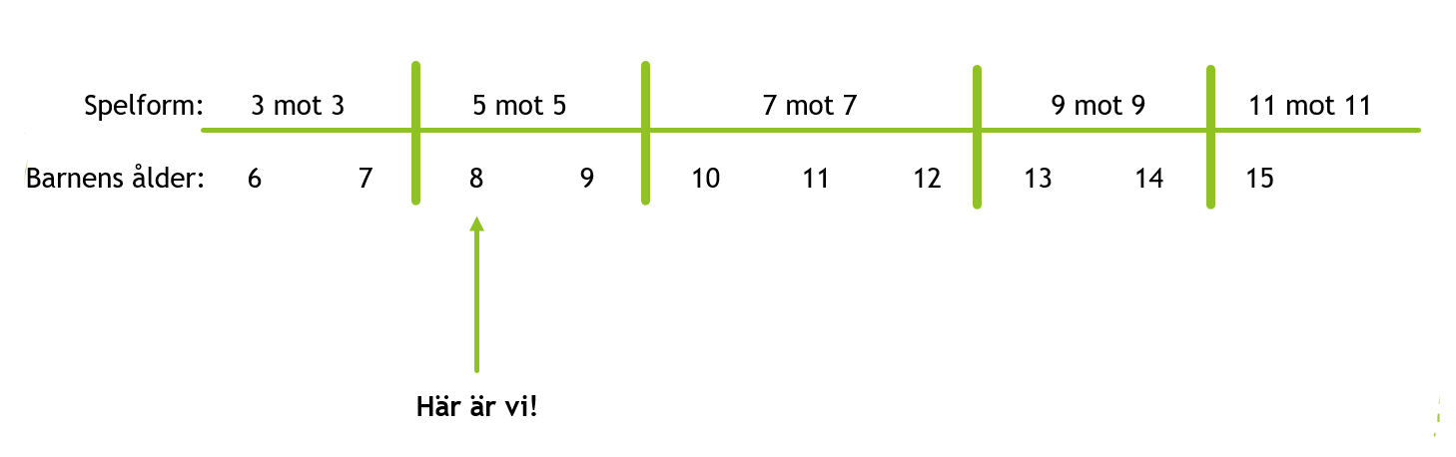
Intro
Vi spelar 5 mot 5, vi tränar och spelar poolspel/cuper. (Inget seriespel)

Slide 32


Intro

Slide 33
Fotbollen – Varför gör vi som vi gör?
Irsta IF styrelse
Andra organisationerna
Andra tränare från Irsta och andra klubbar
Utbildningar
Irsta IF handbok
Uppstyrda och spontana möten
F18 Tränarna
Testar och förbättrar

Slide 34


Fotbollen – På tal om utbildningar
Sofia och Jessica är klara med utbildning SvFF D.
Felix och Joanna anmälda för SvFF D i slutet av sommaren.

Slide 35
Fotbollen - mål
Årets mål för fotbollen och tjejerna är:
-Förbättrad bollkontroll
-Hitta närmaste spelare
Tänk på att tjejerna är 7-8 år, vi måste ha rimliga förväntningar.

Slide 36
Fotbollen – Poolspel rutiner
All kommunikation innan poolspel sker via laget.se
Ofta kommer först en intresseanmälan -> svara så snabbt som möjligt. Detta för att vi ska kunna anmäla antal lag
Sedan anmäl för riktiga poolspelet enligt deadline vi sätter upp. Typiskt söndagen innan. Prata såklart med oss om ni behöver dispens.
Kommunikation på poolspelen (tex vart är vi, när ses vi igen osv) sker via WhatsApp för att snabbare kunna nå varandra.

Slide 37
Fotbollen – Matcher rutiner
Föräldrar på en sida planen, tränare och barn på andra sidan
Föräldrarna hejar på barnen men är inte sidocoacher
Tränarna coachar, men vi ger inte för mycket instruktioner till spelaren med bollen.
Alla barn får spela lika mycket sett till ett poolspel, alla barn får möjligheten att testa olika positioner. Kanske inte samma match men över ett poolspel/cup.

Slide 38
Fotbollen – Träningar rutiner
Föräldrar lämnar och hämtar barnen. Det är även såklart tillåtet att stanna under träningen.
Föräldrar som lämnar barnen är tillbaka ca 10 minuter innan träningen slutar så de kan ta emot sitt barn
Barnen är på plats ca 5 minuter innan träningen ombytta och klara

Slide 39
Fotbollen – Träningsupplägg
Vi tränar två gånger i veckan, mån 18-19 och ons 18-19 på Ullviliden från att vi går ut på gräs (troligtvis andra veckan i maj).
Vi kommer köra olika ”perioder” ca 3-6 veckor. Där vi kör samma två pass alternerat varje träning. För att barnen ska få växa i de övningarna.
Mån, Ons, Mån, Ons, Mån, Ons
A B B A A B

Slide 40
Poolspel – planerade cuper
Aroscupen
Cup i strängnäs eller Örebro
Här är vi nu!
*Väldigt oskalenligt

Slide 41
Frågor? Reflektion?

